Slide 1
1.5 8086微处理器
微处理器CPU是微机的硬件核心
主要包含指令执行的运算和控制部件，还有多种寄存器
对程序员来说，微处理器抽象为以名称存取的寄存器

Slide 2

微处理器飞速发展
IA-64
（安腾）
奔腾4代
奔腾3代
奔腾2代
奔腾
80486
80386
不是我不明白，
这世界变化太快。
扎扎实实掌握知识，
以不变应万变！
80286
8086/8
4004

Slide 3
1.5.1 8086的功能结构
8086内部结构有两个功能模块，完成一条指令的取指和执行功能
  模块之一：总线接口单元BIU，主要负责读取指令和操作数
  模块之二：执行单元EU ，主要负责指令译码和执行
内部结构
指令执行

Slide 4
8086内部结构
地址加法器
∑
20位
AH AL
通用寄存器
BH BL
CH CL
16位
CS
DH DL
DS
SP
SS
输入/输出控制电路
BP
ES
SI
IP
外部总线
DI
内部暂存器
16位
执行部分控制电路
ALU
1 2 3 4 5 6
8位
指令队列缓冲器
标志寄存器
执行部件 （EU)
总线接口部件 （BIU)

Slide 5
1.5.2 8086的寄存器组
对汇编语言程序员来说，8086内部结构就是可编程的寄存器组
  执行单元EU 8个通用寄存器
  1个指令指针寄存器
  1个标志寄存器
  4个段寄存器

Slide 6
1. 8086的通用寄存器
8086的16位通用寄存器是：
  AX BX CX DX
  SI DI BP SP
其中前4个数据寄存器都还可以分成高8位和低8位两个独立的寄存器
8086的8位通用寄存器是：
    AH BH CH DH
    AL BL CL DL
对其中某8位的操作，并不影响另外对应8位的数据

Slide 7
数据寄存器
数据寄存器用来存放计算的结果和操作数，也可以存放地址
每个寄存器又有它们各自的专用目的
  AX－－累加器，使用频度最高，用于算术、逻辑运算以及与外设传送信息等；
  BX－－基址寄存器，常用做存放存储器地址；数组首地址。
  CX－－计数器，作为循环和串操作等指令中的隐含计数器；
  DX－－数据寄存器，常用来存放双字长数据的高16位，或存放外设端口地址。

Slide 8
变址寄存器
变址寄存器常用于存储器寻址时提供地址
  SI是源变址寄存器
  DI是目的变址寄存器
串操作类指令中，SI和DI具有特别的功能

Slide 9
指针寄存器
指针寄存器用于寻址内存堆栈内的数据
SP为堆栈指针寄存器，指示栈顶的偏移地址
SP不能再用于其他目的，具有专用目的
BP为基址指针寄存器，表示数据在堆栈段中的基地址
SP和BP寄存器与SS段寄存器联合使用以确定堆栈段中的存储单元地址

Slide 10
堆栈（Stack）
堆栈是主存中一个特殊的区域，用于保存程序调用时的返回地址，用于依序保存程序调用时的值参，还用于程序中动态的申请或释放内存。
它采用先进后出FILO（First In Last Out）或后进先出LIFO（Last In First Out）的原则进行存取操作，而不是随机存取操作方式。
堆栈通常由处理器自动维持。在8086中，由堆栈段寄存器SS和堆栈指针寄存器SP共同指示。SP指向栈顶，BP指向值参的首地址

Slide 11
指令指针IP
指令指针寄存器IP，指示代码段中指令的偏移地址
它与代码段寄存器CS联用，确定下一条指令的物理地址
计算机通过CS : IP寄存器来控制指令序列的执行流程
IP寄存器是一个专用寄存器

Slide 12


2. 标志寄存器
标志（Flag）用于反映指令执行结果或控制指令执行形式
8086处理器的各种标志形成了一个16位的标志寄存器FLAGS（程序状态字PSW寄存器）
程序设计需要利用标志的状态
15 12
11
10
9
8
7
6
5
4
3
2
1
0
OF
DF
IF
TF
SF
ZF
AF
PF
CF

Slide 13
标志的分类
状态标志－－用来记录程序运行结果的状态信息，许多指令的执行都将相应地设置它
  CF ZF SF PF OF AF
控制标志－－可由程序根据需要用指令设置，用于控制处理器执行指令的方式
  DF IF TF

Slide 14
进位标志CF（Carry Flag）
当运算结果的最高有效位有进位（加法）或借位（减法）时，进位标志置1，即CF = 1；否则CF = 0。
3AH + 7CH＝B6H，没有进位：CF = 0
AAH + 7CH＝（1）26H，有进位：CF = 1

Slide 15
零标志ZF（Zero Flag）
若运算结果为0，则ZF = 1；
否则ZF = 0
注意：ZF为1表示的结果是0
3AH + 7CH＝B6H，结果不是零：ZF = 0
84H + 7CH＝（1）00H，结果是零：ZF = 1

Slide 16
符号标志SF（Sign Flag）
运算结果最高位为1，则SF = 1；否则SF = 0
有符号数据用最高有效位表示数据的符号
所以，最高有效位就是符号标志的状态
3AH + 7CH＝B6H，最高位D₇＝1：SF = 1
84H + 7CH＝（1）00H，最高位D₇＝0：SF = 0

Slide 17
奇偶标志PF（Parity Flag）
当运算结果最低字节中“1”的个数为零或偶数时，PF = 1；否则PF = 0
PF标志仅反映最低8位中“1”的个数是
偶或奇，即使是进行16位字操作
3AH + 7CH＝B6H＝10110110B
结果中有5个1，是奇数：PF = 0

Slide 18
溢出标志OF（Overflow Flag）
若算术运算的结果有溢出，
则OF＝1；否则 OF＝0
3AH + 7CH＝B6H，产生溢出：OF = 1
AAH + 7CH＝（1）26H，没有溢出：OF = 0

Slide 19

溢出标志OF（Overflow Flag）
  问题
  什么是溢出？
  溢出和进位有什么区别？
  处理器怎么处理，程序员如何运用？
  如何判断是否溢出？

Slide 20
什么是溢出
处理器内部以补码表示有符号数
8位表达的整数范围是：＋127～－128
16位表达的范围是：＋32767～－32768
如果运算结果超出这个范围，就产生了溢出
有溢出，说明有符号数的运算结果不正确
3AH＋7CH＝B6H，就是58＋124＝182，
已经超出－128～＋127范围，产生溢出，故OF＝1；
另一方面，补码B6H表达真值是-74，
显然运算结果也不正确

Slide 21
溢出和进位
溢出标志OF和进位标志CF是两个意义不同的标志
进位标志表示无符号数运算结果是否超出范围，运算结果仍然正确；
溢出标志表示有符号数运算结果是否超出范围，运算结果已经不正确。
请看例子

Slide 22
溢出和进位的对比
例1：3AH + 7CH＝B6H
无符号数运算： 58＋124＝182
范围内，无进位
有符号数运算： 58＋124＝182
范围外，有溢出
例2：AAH + 7CH＝（1）26H
无符号数运算： 170＋124＝294
范围外，有进位
有符号数运算： －86＋124＝28
范围内，无溢出

Slide 23
如何运用溢出和进位
处理器对两个操作数进行运算时，按照无符号数求得结果，并相应设置进位标志CF；同时，根据是否超出有符号数的范围设置溢出标志OF。
应该利用哪个标志，则由程序员来决定。也就是说，如果将参加运算的操作数认为是无符号数，就应该关心进位；认为是有符号数，则要注意是否溢出。

Slide 24
溢出的判断
判断运算结果是否溢出有一个简单的规则：
只有当两个相同符号数相加（包括不同符号数相减），而运算结果的符号与原数据符号相反时，产生溢出；因为，此时的运算结果显然不正确
其他情况下，则不会产生溢出

Slide 25
辅助进位标志AF（Auxiliary Carry Flag）
运算时D₃位（低半字节）有进位或借位时，AF = 1；否则AF = 0。
这个标志主要由处理器内部使用，用于十进制算术运算调整指令中，用户一般不必关心
3AH + 7CH＝B6H，D₃有进位：AF = 1

Slide 26

方向标志DF（Direction Flag）
用于串操作指令中，控制地址的变化方向：
  设置DF＝0，存储器地址自动增加；
  设置DF＝1，存储器地址自动减少。
CLD指令复位方向标志：DF＝0
STD指令置位方向标志：DF＝1

Slide 27
中断允许标志IF（Interrupt-enable Flag）
用于控制外部可屏蔽中断是否可以被处理器响应：
  设置IF＝1，则允许中断；
  设置IF＝0，则禁止中断。
CLI指令复位中断标志：IF＝0
STI指令置位中断标志：IF＝1

Slide 28
陷阱标志TF（Trap Flag）
用于控制处理器进入单步操作方式：
  设置TF＝0，处理器正常工作；
  设置TF＝1，处理器单步执行指令。
单步执行指令——处理器在每条指令执行结束时，便产生一个编号为1的内部中断
这种内部中断称为单步中断
所以TF也称为单步标志
利用单步中断可对程序进行逐条指令的调试
这种逐条指令调试程序的方法就是单步调试

Slide 29
1.5.3 存储器组织与段寄存器
寄存器是微处理器内部暂存数据的存储单元，以名称表示
存储器则是微处理器外部存放程序及其数据的空间
程序及其数据可以长久存放在外存，在程序需要时才进入主存
主存需要利用地址区别

Slide 30
数据信息的表达单位
图示
计算机中信息的单位
  二进制位Bit：存储一位二进制数：0或1
  字节Byte：8个二进制位，D₇～D₀
  字Word：16位，2个字节，D₁₅～D₀
  双字DWord：32位，4个字节，D₃₁～D₀
最低有效位LSB：数据的最低位，D₀位
最高有效位MSB：数据的最高位，对应字节、字、双字分别指D₇、D₁₅、D₃₁位

Slide 31
1. 数据的存储格式
 |  |  | D7 |  | D0 | 字节
 |  | D15 |  |  | D0 | 字
D31 |  |  |  |  | D0 | 双字
D7 D0
 | 00006H
78H | 00005H
56H | 00004H
12H | 00003H
34H | 00002H
 | 00001H
 | 00000H
低地址

Slide 32
存储单元及其存储内容
图示
每个存储单元都有一个编号；被称为存储器地址
每个存储单元存放一个字节的内容
0002H单元存放有一个数据34H
表达为 [0002H]＝34H

Slide 33
多字节数据存放方式
图示
多字节数据在存储器中占连续的多个存储单元：
  存放时，低字节存入低地址，高字节存入高地址；
  表达时，用它的低地址表示多字节数据占据的地址空间。
80x86处理器采用“低对低、高对高”的存储形式，被称为“小端方式Little Endian”。
相对应还存在“大端方式Big Endian”。
图1.7中2号“字”单元的内容为：
  [0002H] = 1234H
2号“双字”单元的内容为：
  [0002H] = 78561234H

Slide 34
数据的地址对齐
视具体情况来确定
同一个存储器地址可以是字节单元地址、字单元地址、双字单元地址等等
字单元安排在偶地址（xxx0B）、双字单元安排在模4地址（xx00B）等，被称为“地址对齐（Align）”
对于不对齐地址的数据，处理器访问时，需要额外的访问存储器时间
应该将数据的地址对齐，以取得较高的存取速度

Slide 35
2. 存储器的分段管理
8086CPU有20条地址线
  最大可寻址空间为2²⁰＝1MB
  物理地址范围从00000H～FFFFFH
8086CPU将1MB空间分成许多逻辑段（Segment）
  每个段最大限制为64KB
  段地址的低4位为0000B
这样，一个存储单元除具有一个唯一的物理地址外，还具有多个逻辑地址

Slide 36
物理地址和逻辑地址
对应每个物理存储单元都有一个唯一的20位编号，就是物理地址，从00000H～FFFFFH。
分段后在用户编程时，采用逻辑地址，形式为
段基地址 : 段内偏移地址
分隔符

Slide 37
逻辑地址
段地址说明逻辑段在主存中的起始位置
8086规定段地址必须是模16地址：xxxx0H
省略低4位0000B，段地址就可以用16位数据表示，就能用16位段寄存器表达段地址
偏移地址说明主存单元距离段起始位置的偏移量
每段不超过64KB，偏移地址也可用16位数据表示

Slide 38
物理地址和逻辑地址的转换
将逻辑地址中的段地址左移4位，加上偏移地址就得到20位物理地址
一个物理地址可以有多个逻辑地址
逻辑地址 1460:100、1380:F00
物理地址 14700H 14700H
段地址左移4位
14600H
13800H
加上偏移地址
＋ 100H
＋ F00H
得到物理地址
14700H
14700H

Slide 39
3. 段寄存器
8086有4个16位段寄存器
  CS（代码段）指明代码段的起始地址
  SS（堆栈段）指明堆栈段的起始地址
  DS（数据段）指明数据段的起始地址
  ES（附加段）指明附加段的起始地址
每个段寄存器用来确定一个逻辑段的起始地址，每种逻辑段均有各自的用途

Slide 40
段值的确定
一个执行文件.exe在电击执行时，首先由操作系统分析本程序的段占用情况：包括多少段、各段长度、代码段第一条指令的偏移
然后在当前内存中寻找合适区域，并分配CS、DS、SS、ES等各段
把.exe执行文件中的数据调入内存DS段，代码调入内存CS段……..
然后把CPU的CS变为当前分配的代码段值，IP为第一条指令的偏移，从而开始程序的执行
在汇编程序时，通过交叉文件可以看出各段大小。

Slide 41
代码段（Code Segment）
代码段用来存放程序的指令序列
代码段寄存器CS存放代码段的段地址
指令指针寄存器IP指示下条指令的偏移地址
处理器利用CS:IP取得下一条要执行的指令

Slide 42
堆栈段（Stack Segment）
堆栈段确定堆栈所在的主存区域
堆栈段寄存器SS存放堆栈段的段地址
堆栈指针寄存器SP指示堆栈栈顶的偏移地址
处理器利用SS:SP操作堆栈顶的数据

Slide 43
数据段（Data Segment）
数据段存放运行程序所用的数据
数据段寄存器DS存放数据段的段地址
各种主存寻址方式（有效地址EA）得到存储器中操作数的偏移地址
处理器利用DS:EA存取数据段中的数据

Slide 44
附加段（Extra Segment）
附加段是附加的数据段，也用于数据的保存：
附加段寄存器ES存放附加段的段地址
各种主存寻址方式（有效地址EA）得到存储器中操作数的偏移地址
处理器利用ES:EA存取附加段中的数据
串操作指令将附加段作为其目的操作数的存放区域

Slide 45
如何分配各个逻辑段
演示
程序的指令序列必须安排在代码段
程序使用的堆栈一定在堆栈段
程序中的数据默认是安排在数据段，也经常安排在附加段，尤其是串操作的目的区必须是附加段
数据的存放比较灵活，实际上可以存放在任何一种逻辑段中

Slide 46
段超越前缀指令
示例
没有指明时，一般的数据访问在DS段；使用BP访问主存，则在SS段
默认的情况允许改变，需要使用段超越前缀指令；8086指令系统中有4个：
  CS: ；代码段超越，使用代码段的数据
  SS: ；堆栈段超越，使用堆栈段的数据
  DS: ；数据段超越，使用数据段的数据
  ES: ；附加段超越，使用附加段的数据

Slide 47
段超越的示例
总结
没有段超越的指令实例：
MOV AX,[2000H] ；AX←DS:[2000H]
  ；从默认的DS数据段取出数据
采用段超越前缀的指令实例：
MOV AX,ES:[2000H] ；AX←ES:[2000H]
  ；从指定的ES附加段取出数据

Slide 48
段寄存器的使用规定
访问存储器的方式 | 默认 | 可超越 | 偏移地址
取指令 | CS | 无 | IP
堆栈操作 | SS | 无 | SP
一般数据访问 | DS | CS ES SS | 有效地址EA
BP基址的寻址方式 | SS | CS ES DS | 有效地址EA
串操作的源操作数 | DS | CS ES SS | SI
串操作的目的操作数 | ES | 无 | DI

Slide 49
存储器的分段
8086对逻辑段要求：
  段地址低4位均为0
  每段最大不超过64KB
8086对逻辑段并不要求：
  必须是64KB
  各段之间完全分开（即可以重叠）
各段独立
各段重叠
最多多少段？
最少多少段？

Slide 50
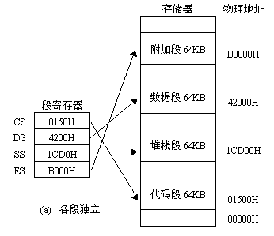
各个逻辑段独立

Slide 51
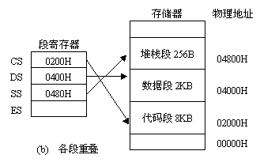
各个逻辑段重叠

Slide 52
1MB空间的分段
1MB空间最多能分成多少个段？
每隔16个存储单元就可以开始一个段，
所以1MB最多可以有：
2²⁰÷16＝2¹⁶＝64K 个段
1MB空间最少能分成多少个段？
每隔64K个存储单元开始一个段，
所以1MB最少可以有：
2²⁰÷2¹⁶＝16 个段

Slide 53
1.5节的总结
8086有8个8位通用寄存器、8个16位通用寄存器
8086有6个状态标志和3个控制标志
8086将1MB存储空间分段管理，有4个段寄存器，对应4种逻辑段
8086有4个段超越前缀指令，用于明确指定数据所在的逻辑段
熟悉上述内容后，就可以进入下节

Slide 54
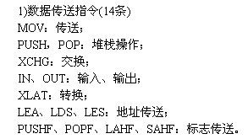
1.6 8086的寻址方式
8086／8088的指令系统包含了六种类型，其中数据传送指令14条，算术运算指令20条，逻辑运算指令13条，串操作指令10条，控制转移指令28条，处理器控制指令12条。

Slide 55
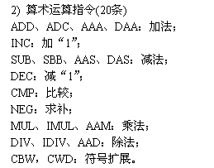
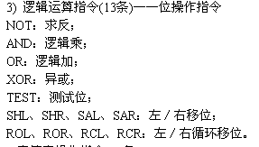

Slide 56
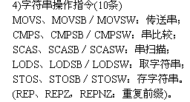
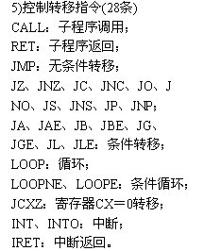
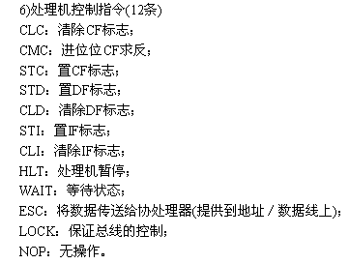

Slide 57
从8086的机器代码格式入手，论述：
  立即数寻址方式
  寄存器寻址方式
  存储器寻址方式
进而熟悉8086汇编语言指令格式，尤其是其中操作数的表达方法；为展开8086指令系统做好准备
建议采用调试程序DEBUG进行实践

Slide 58
指令的组成
操作码
操作数
指令由操作码和操作数两部分组成
操作码说明计算机要执行哪种操作，如传送、运算、移位、跳转等操作，它是指令中不可缺少的组成部分
操作数是指令执行的参与者，即各种操作的对象
有些指令不需要操作数，通常的指令都有一个或两个操作数，也有个别指令有3个甚至4个操作数

Slide 59
指令的操作码和操作数
每种指令的操作码：
  用一个唯一的助记符表示（指令功能的英文缩写）
  对应着机器指令的一个二进制编码
指令中的操作数：
  可以是一个具体的数值
  可以是存放数据的寄存器
  或指明数据在主存位置的存储器地址

Slide 60
寻址方式
指令系统设计了多种操作数的来源
寻找操作数的过程就是操作数的寻址
操作数采取哪一种寻址方式，会影响机器运行的速度和效率
如何寻址一个操作数对程序设计很重要

Slide 61
1.6.1 8086的机器代码格式
1/2字节 | 0/1字节 | 0/1/2字节 | 0/1/2字节
操作码 | mod reg r/m | 位移量 | 立即数
操作数
表明采用的寻址方式（表1.7）
给出某些寻址方式需要的对基地址的偏移量
给出立即寻址方式需要的数值本身

Slide 62
标准机器代码示例
1/2字节 | 0/1字节 | 0/1/2字节 | 0/1/2字节
操作码 | mod reg r/m | 位移量 | 立即数
mov ax,[BP+0] ；机器代码是 8B 46 00
前一个字节8B是操作码（含w＝1表示字操作）
中间一个字节46（01 000 110）是 “mod reg r/m”字节
  reg＝000表示目的操作数为AX
  mod＝01和r/m＝110表示源操作数为[BP+D8]
最后一个字节就是8位位移量〔D8＝〕00

Slide 63
其它机器代码形式
操作码
操作数
mov al,05 ；机器代码是B0 05
前一个字节B0是操作码（含一个操作数AL），后一个字节05是立即数
mov ax,0102H ；机器代码是B8 02 01
前一个字节B8是操作码（含一个操作数AX），后两个字节02 01是16位立即数（低字节02在低地址）

Slide 64
指令的助记符格式
示例
操作码 操作数1,操作数2 ；注释
操作数2，称为源操作数 src，它表示参与指令操作的一个对象
操作数1，称为目的操作数 dest，它不仅可以作为指令操作的一个对象，还可以用来存放指令操作的结果
分号后的内容是对指令的解释

Slide 65
传送指令MOV的格式
演示
MOV dest,src ；dest←src
MOV指令的功能是将源操作数src传送至目的操作数dest，例如：
  MOV AL,05H ；AL←05H
  MOV BX,AX ；BX←AX
  MOV AX,[SI] ；AX←DS:[SI]
  MOV AX,[BP+06H] ；AX←SS:[BP+06H]
  MOV AX,[BX+SI] ；AX←DS:[BX+SI]

Slide 66
传送指令MOV的功能
30H
目的操作数 dest
被传送的数据
30H
源操作数 src

Slide 67
1.6.2 立即数寻址方式
指令中的操作数直接存放在机器代码中，紧跟在操作码之后（操作数作为指令的一部分存放在操作码之后的主存单元中）
这种操作数被称为立即数imm
  它可以是8位数值i8（00H～FFH）
  也可以是16位数值i16（0000H～FFFFH）
立即数寻址方式常用来给寄存器赋值

Slide 68
立即数寻址指令
MOV AL,05H ；AL←05H
MOV AX,0102H ；AX←0102H
立即寻址

Slide 69
1.6.3 寄存器寻址方式
操作数存放在CPU的内部寄存器reg中，可以是：
  8位寄存器r8：
  AH、AL、BH、BL、CH、CL、DH、DL
  16位寄存器r16：
  AX、BX、CX、DX、SI、DI、BP、SP
  4个段寄存器seg：
  CS、DS、SS、ES

Slide 70
寄存器寻址指令
MOV AX,1234H ；AX←1234H
MOV BX,AX ；BX←AX
寄存器寻址

Slide 71
1.6.4 存储器寻址方式
指令中给出操作数的主存地址信息（偏移地址，称之为有效地址EA），而段地址在默认的或用段超越前缀指定的段寄存器中
8086设计了多种存储器寻址方式
  1、直接寻址方式
  2、寄存器间接寻址方式
  3、寄存器相对寻址方式
  4、基址变址寻址方式
  5、相对基址变址寻址方式

Slide 72
操作数在内存寻址可归纳为：
  BX/BP+SI/DI+off
  每一部分都是可选的
  但至少有一部分
各部分的有机组合就形成了各种寻址方式

Slide 73
直接寻址方式
有效地址在指令中直接给出
默认的段地址在DS段寄存器，可使用段超越前缀改变
  MOV AX,[2000H]
  ；AX←DS:[2000H]
  ；指令代码：A10020
  MOV AX,ES:[2000H]
  ；AX←ES:[2000H]
  ；指令代码：26A10020
直接寻址

Slide 74
寄存器间接寻址方式
有效地址存放在基址寄存器BX或变址寄存器SI、DI中,不是BP
默认的段地址在DS段寄存器，可使用段超越前缀改变
  MOV AX,[SI] ；AX←DS:[SI]
间接寻址

Slide 75
寄存器相对寻址方式
有效地址是寄存器内容与有符号8位或16位位移量之和，寄存器可以是BX、BP或SI、DI
  有效地址＝BX/BP/SI/DI＋8/16位位移量
段地址对应BX/SI/DI寄存器默认是DS，对应BP寄存器默认是SS；可用段超越前缀改变

Slide 76
寄存器相对寻址指令
MOV AX,[DI+06H]
；AX←DS:[DI+06H]
MOV AX,[BP+06H]
；AX←SS:[BP+06H]
MOV AX,[BP]
；AX←SS:[BP+00]
是寄存器相对寻址，而不是寄存器间接寻址方式。
debug 可验证
相对寻址

Slide 77
基址变址寻址方式
有效地址由基址寄存器（BX或BP）的内容加上变址寄存器（SI或DI）的内容构成：
  有效地址＝BX/BP＋SI/DI
段地址对应BX基址寄存器默认是DS，对应BP基址寄存器默认是SS；可用段超越前缀改变

Slide 78
基址变址寻址指令
MOV AX,[BX+SI]
；AX←DS:[BX+SI]
MOV AX,[BP+DI]
；AX←SS:[BP+DI]
MOV AX,DS:[BP+DI]
；AX←DS:[BP+DI]
基址变址

Slide 79
相对基址变址寻址方式
有效地址是基址寄存器（BX/BP）、变址寄存器（SI/DI）与一个8位或16位位移量之和：
  有效地址＝BX/BP＋SI/DI＋8/16位位移量
段地址对应BX基址寄存器默认是DS，对应BP基址寄存器默认是SS；可用段超越前缀改变

Slide 80
相对基址变址寻址指令
MOV AX,[BX+SI+06H]
；AX←DS:[BX+SI+06H]
注意：BX+SI+n后的值可能没意义，超出你所要求的范围。只能是0000~FFFF。
相对基址变址
位移量可用符号表示
同一寻址方式有多种表达形式

Slide 81
用符号表示位移量
在寄存器相对寻址或相对基址变址寻址方式中，位移量可用符号表示：
  MOV AX,[SI+COUNT]
  ；COUNT是事先定义的变量或常量（就是数值）
  MOV AX,[BX+SI+WNUM]
  ；WNUM也是变量或常量

Slide 82
多种表达形式
同一寻址方式可以写成不同的形式：
  MOV AX,[BX][SI]
  ；等同于 MOV AX,[BX+SI]
  MOV AX,COUNT[SI]
  ；等同于 MOV AX,[SI+COUNT]
  MOV AX,WNUM[BX][SI]
  ；等同于 MOV AX,WNUM[BX+SI]
  ；等同于 MOV AX,[BX+SI+WNUM]

Slide 83
指令操作数的表达－寄存器
r8——任意一个8位通用寄存器
  AH AL BH BL CH CL DH DL
r16——任意一个16位通用寄存器
  AX BX CX DX SI DI BP SP
reg——代表r8或r16
seg——段寄存器 CS/DS/ES/SS
一定要熟悉噢！

Slide 84
指令操作数的表达－存储器
m8——一个8位存储器操作数单元（所有主存寻址方式）
m16——一个16位存储器操作数单元（所有主存寻址方式）
mem——代表m8或m16
一定要熟悉噢！

Slide 85
指令操作数的表达－立即数
i8——一个8位立即数
i16——一个16位立即数
imm——代表i8或i16
dest——目的操作数
src——源操作数
一定要熟悉噢！

Slide 86
调试程序DEBUG
DEBUG是常用的汇编语言级调试工具，为汇编语言程序员提供了分析指令、跟踪程序的有效手段
常用命令：
  －A 汇编 －U 反汇编
  －T 单步执行 －G 断点执行
  －D 数据显示 －R 寄存器
感性认识因深刻而显重要

Slide 87

第1章 教学要求
1. 了解微机系统的基本软硬件组成
2. 熟悉汇编语言的基本概念和应用特点
3. 掌握8086的寄存器组和存储器组织
4. 掌握8086的寻址方式
习题1（p28）
1.10 1.11 1.17 1.19 1.20 1.24

Slide 88
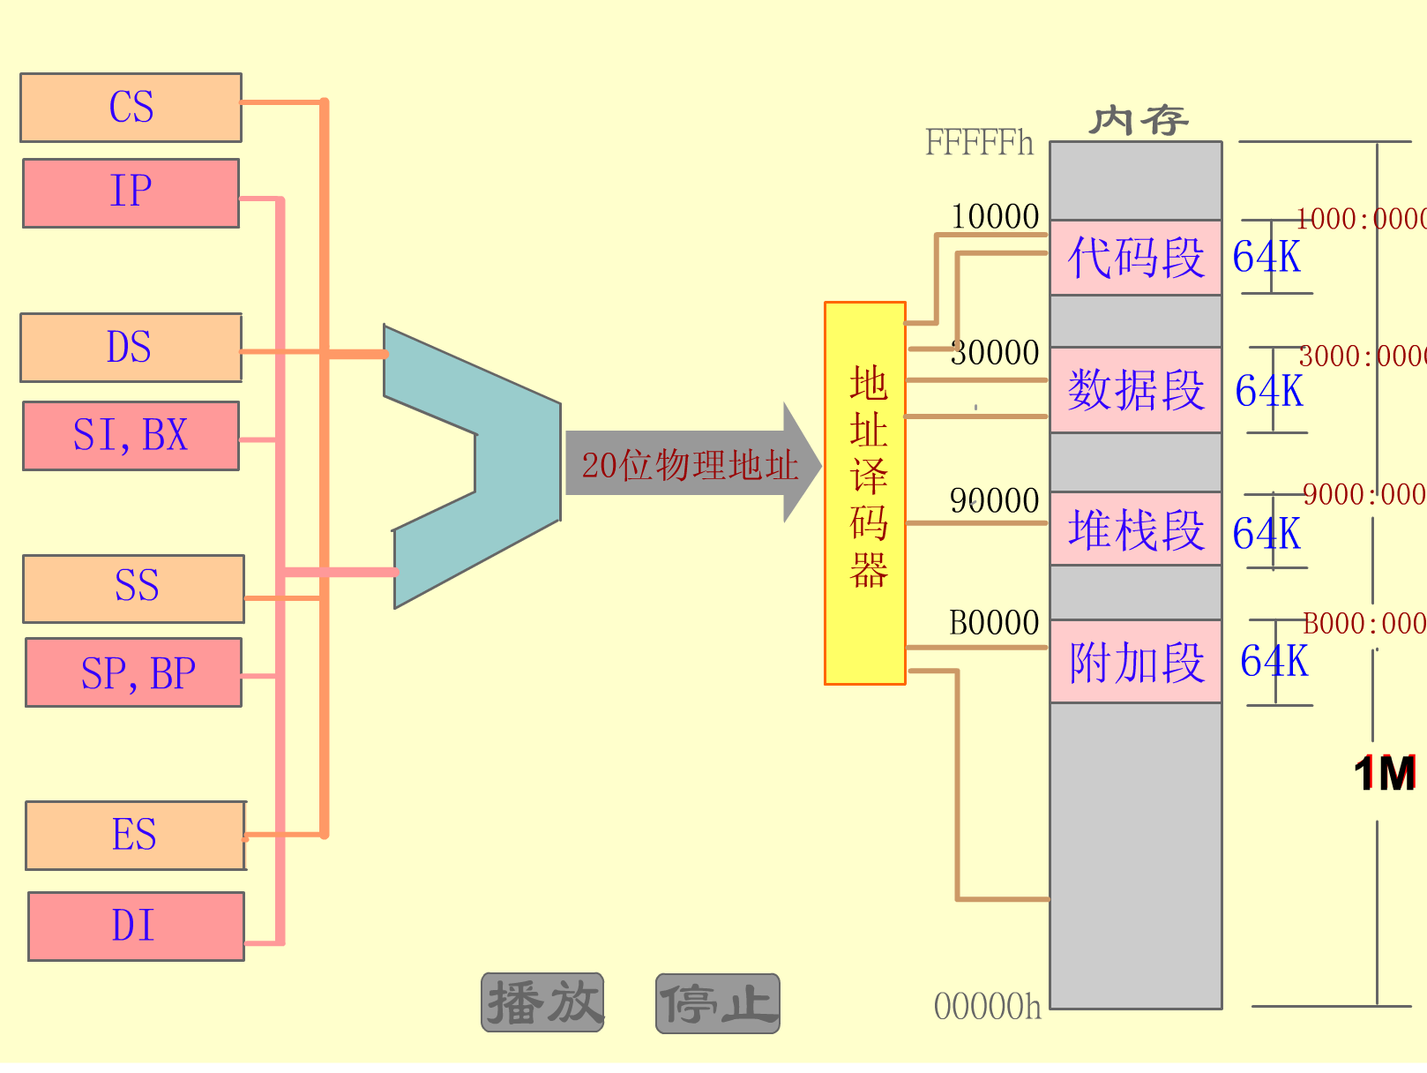
逻辑段分配

Slide 89
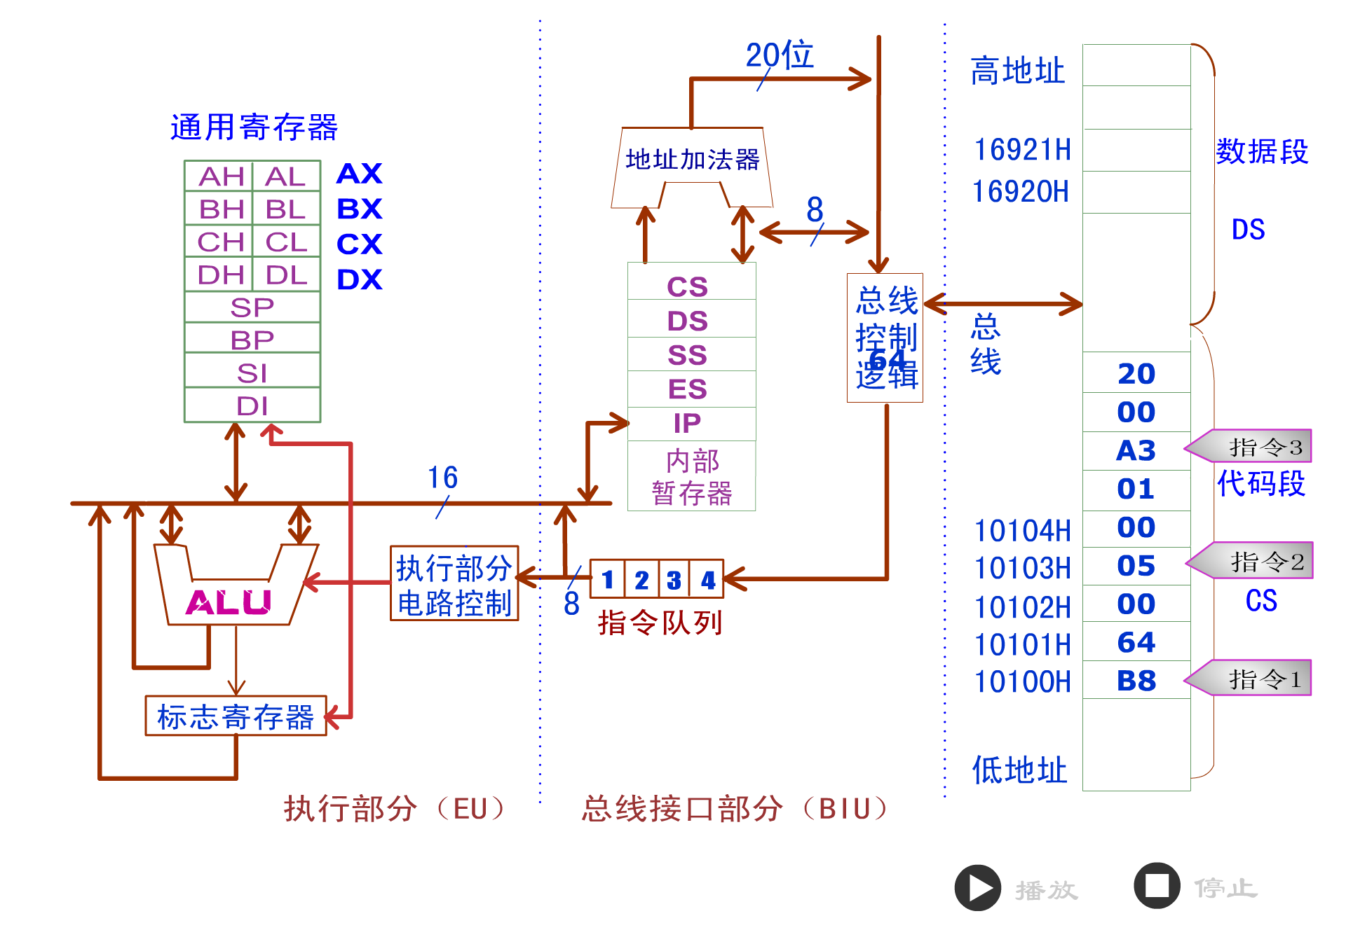
8088的指令执行示例

Slide 90
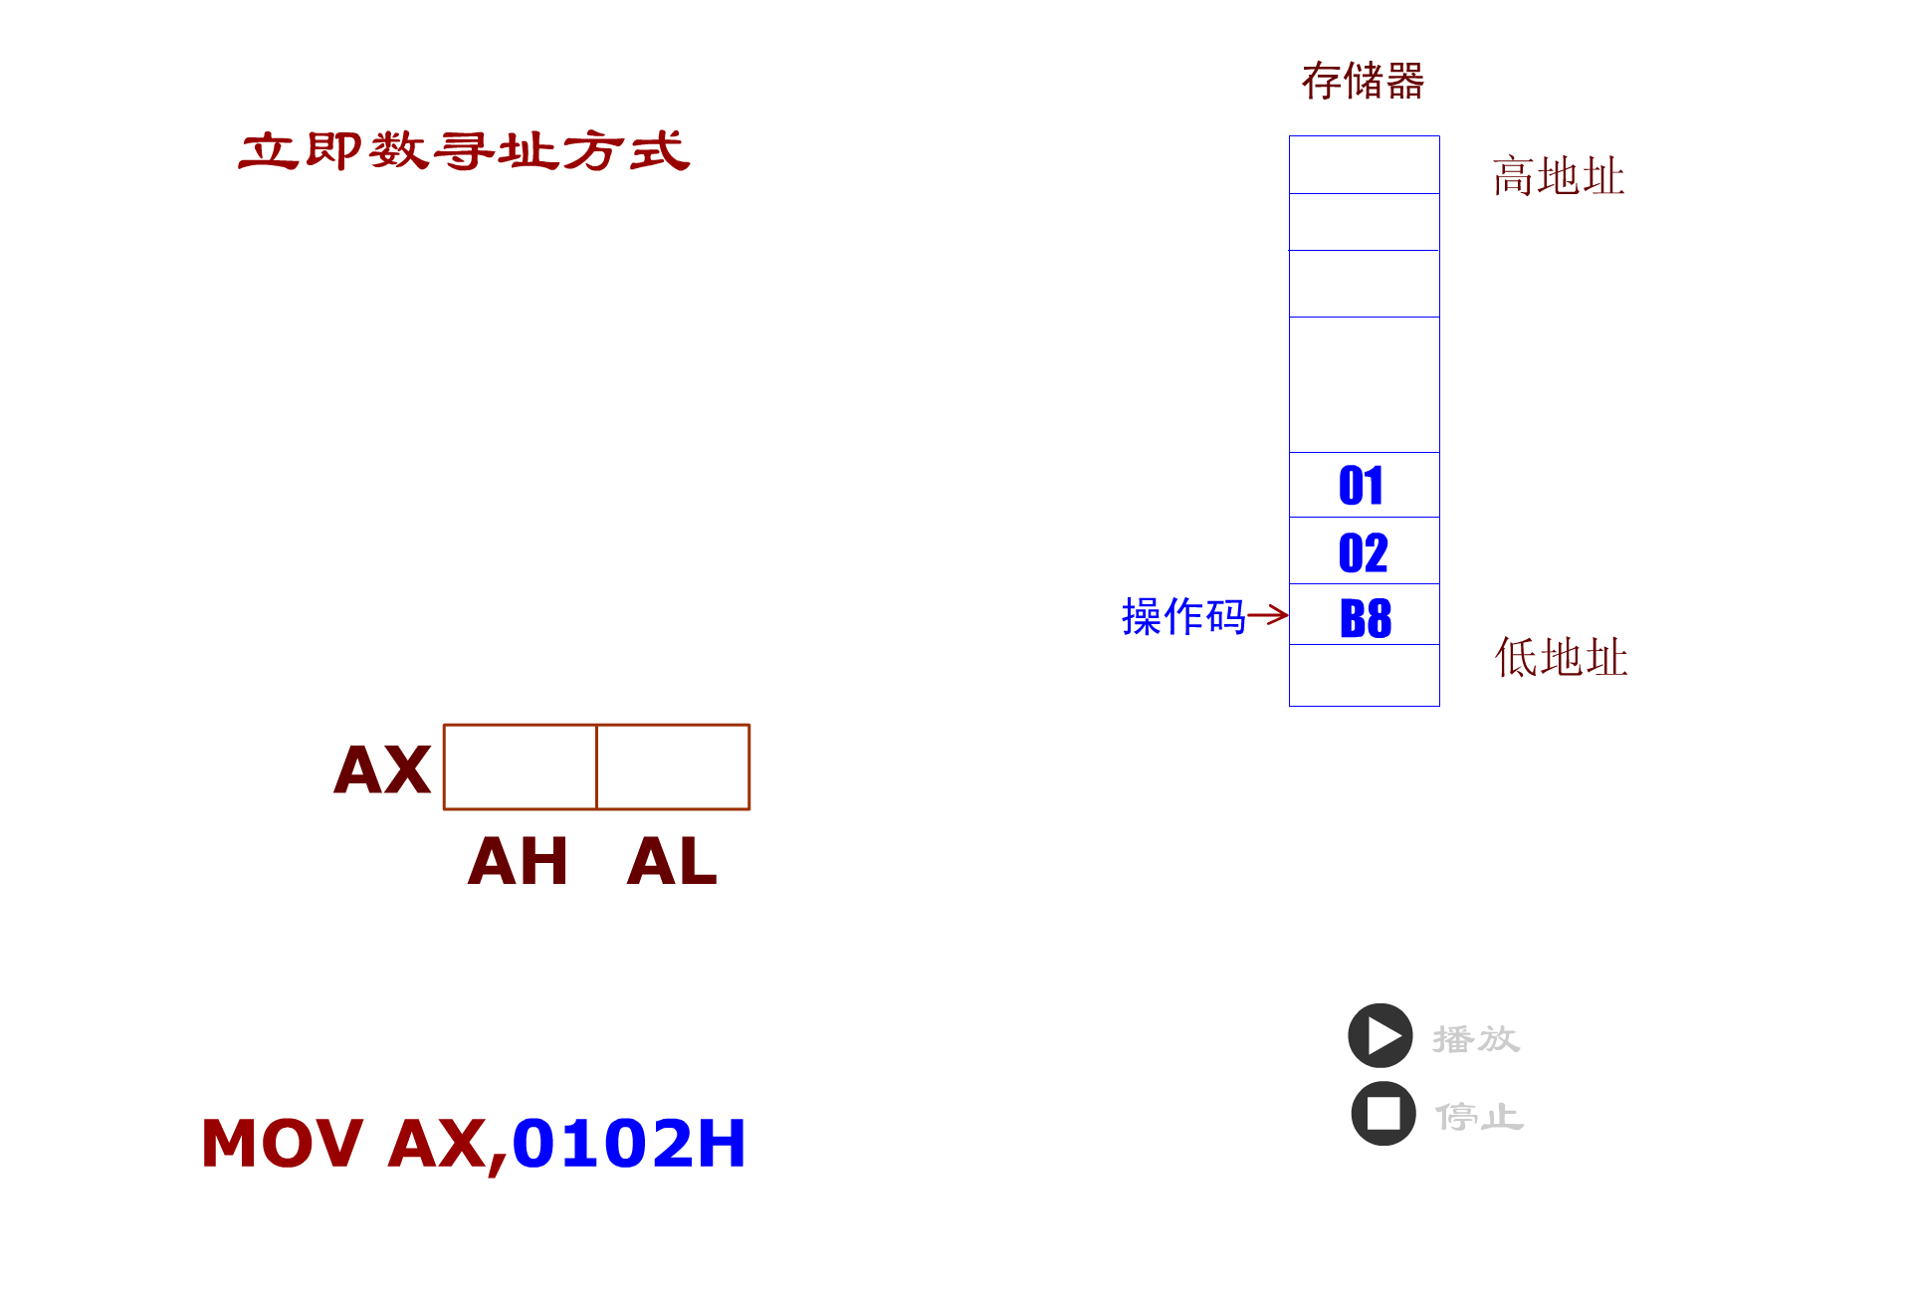
立即数寻址

Slide 91
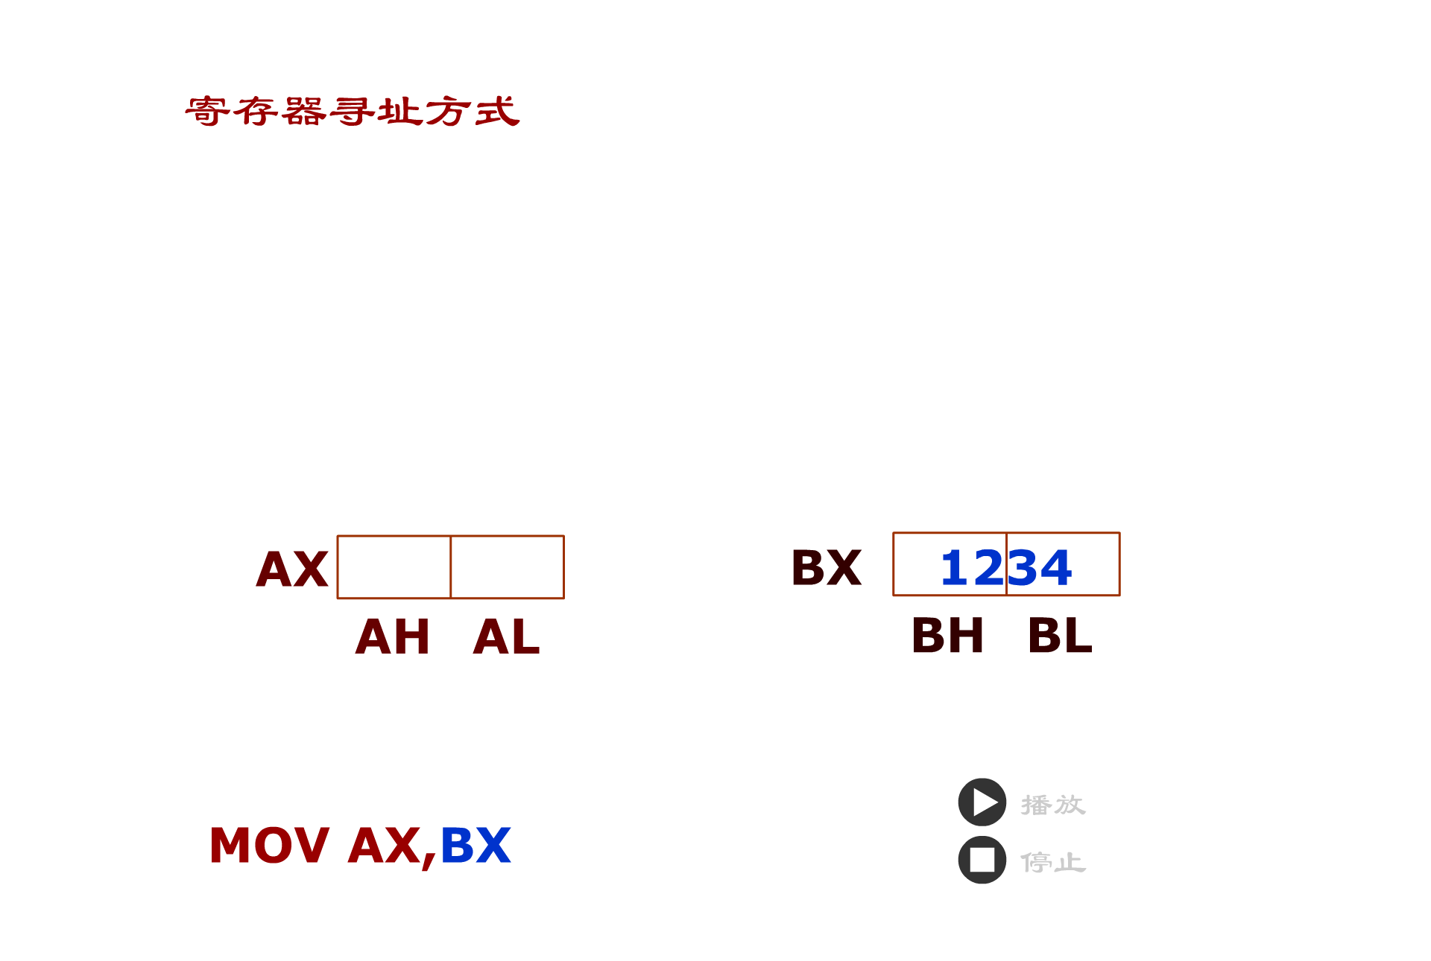
寄存器寻址

Slide 92
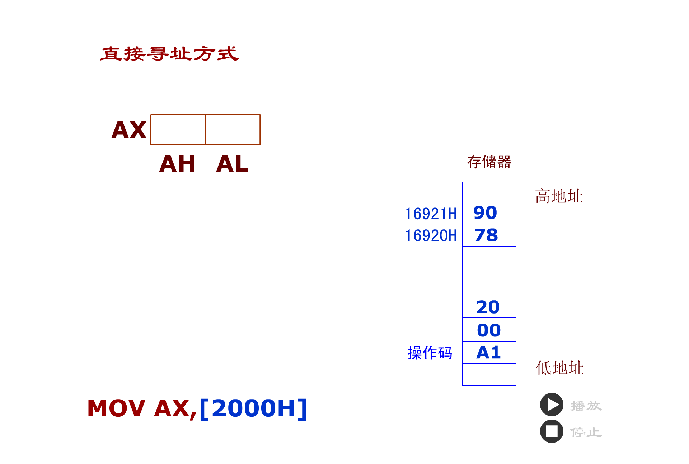
直接寻址

Slide 93
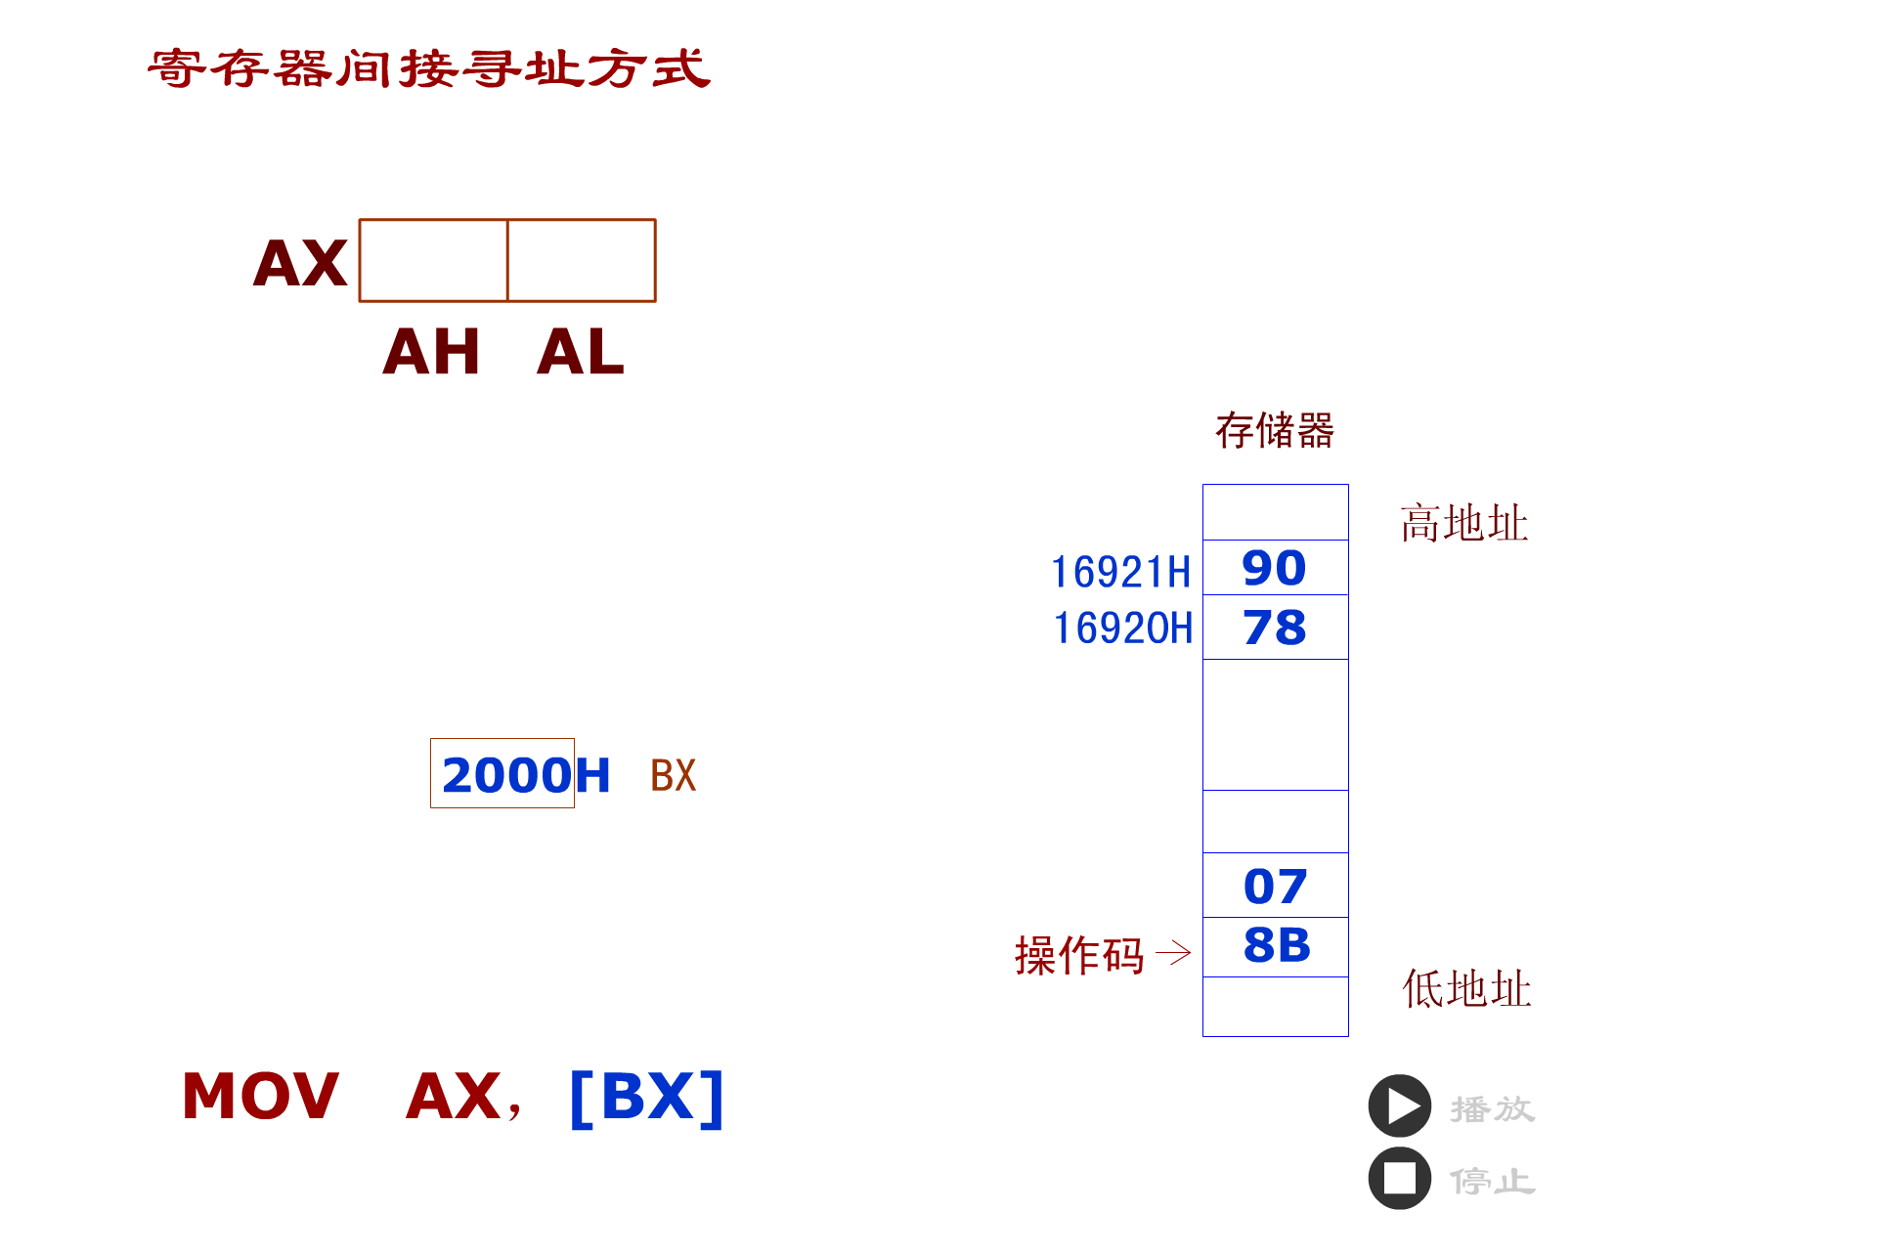
寄存器间接寻址

Slide 94
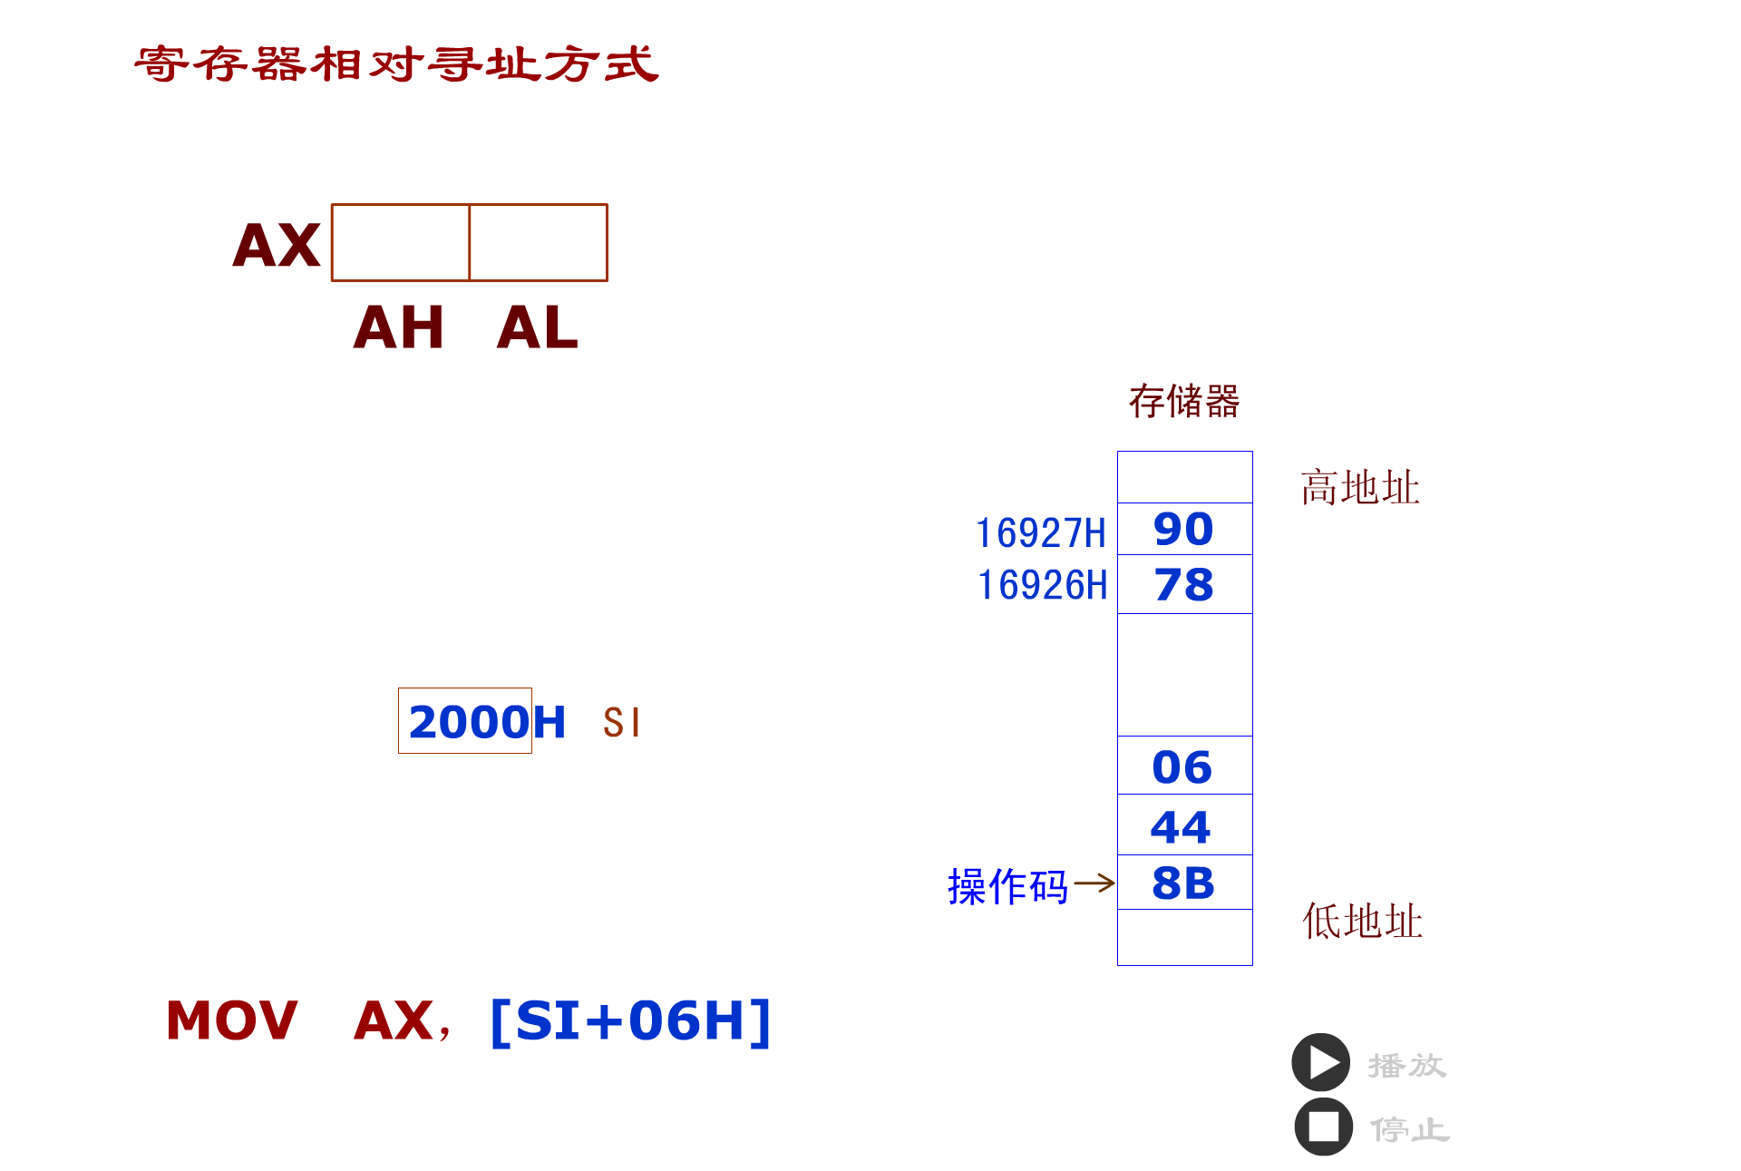
寄存器相对寻址

Slide 95
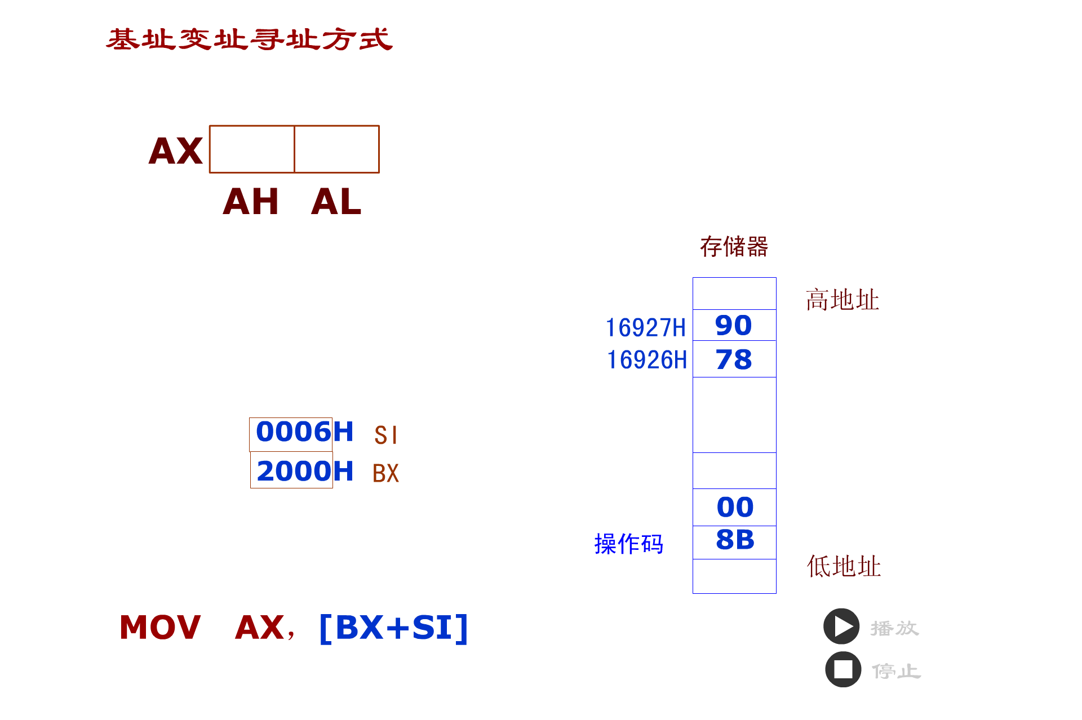
基址变址寻址

Slide 96
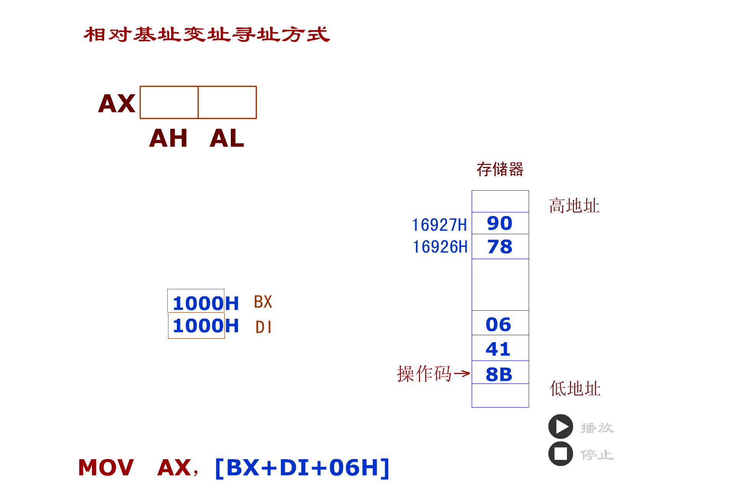
相对基址变址寻址

